Slide 1


Joost krijgt het te weten.
Groep 1 Marlen, Jacques, Jurgen, Bastiaan, Xanne

Slide 2
De invloed van de waterstand op de ligtijden

Slide 3
Invalshoeken
De aankomsten, vertekken en het aantal binnenvaartschepen in de haven over 2018.
Ligtijden binnenvaartschepen, naar scheepskenmerken.
Waterstanden ten opzichte van de ligtijden op een bepaald moment.
Waterstanden per locatie
Waterstanden ten opzicht van de vertraging bij aankomst en vertrek voor de zeevaart.

Slide 4
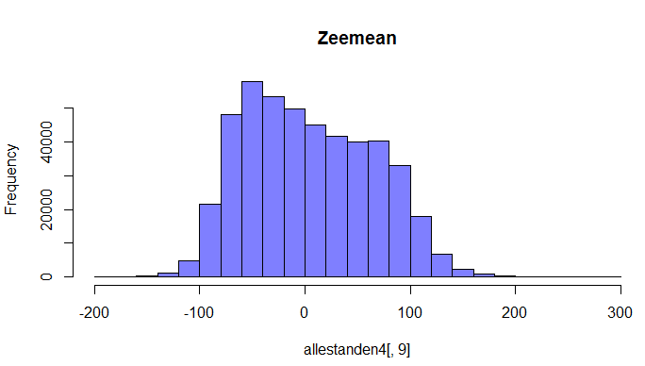
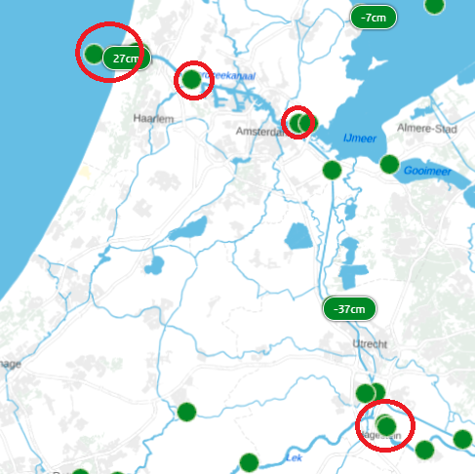
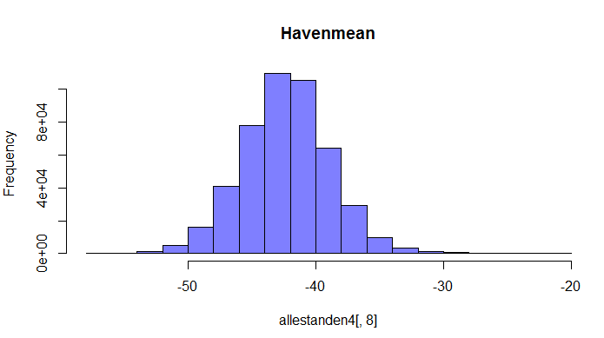
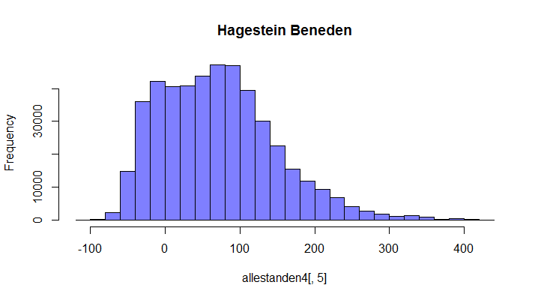
Waterstanden data

Slide 5
Waterstanden data
Elk meetpunt gecategoriseerd in vier categorieen
Extreem laag water
Laag water
Hoog water
Extreem hoog water
Onderzoek gestart met de verwachting dat vooral de extremen in de waterstanden invloed zullen hebben op het gedrag van de schepen in de haven van Amsterdam.

Slide 6

Bootgegevens Binnenvaart

Slide 7
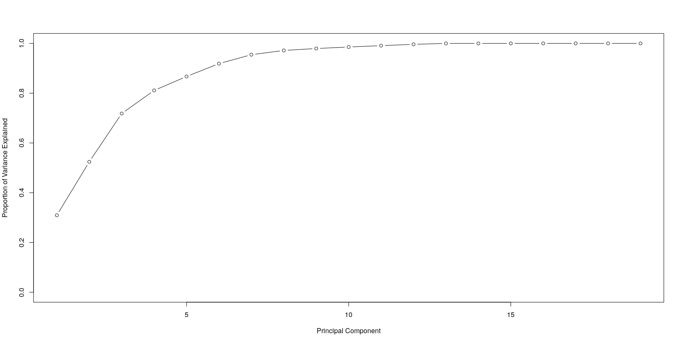
Principal component analysis
De eerste 7 Principal components zijn goed voor 90% van de variance.
Analyse van die 7 components wijst uit dat elk van deze components is opgebouwd uit meerdere meetgegevens waarbij over het geheel geen gegeven kan worden weggestreept.

Slide 8
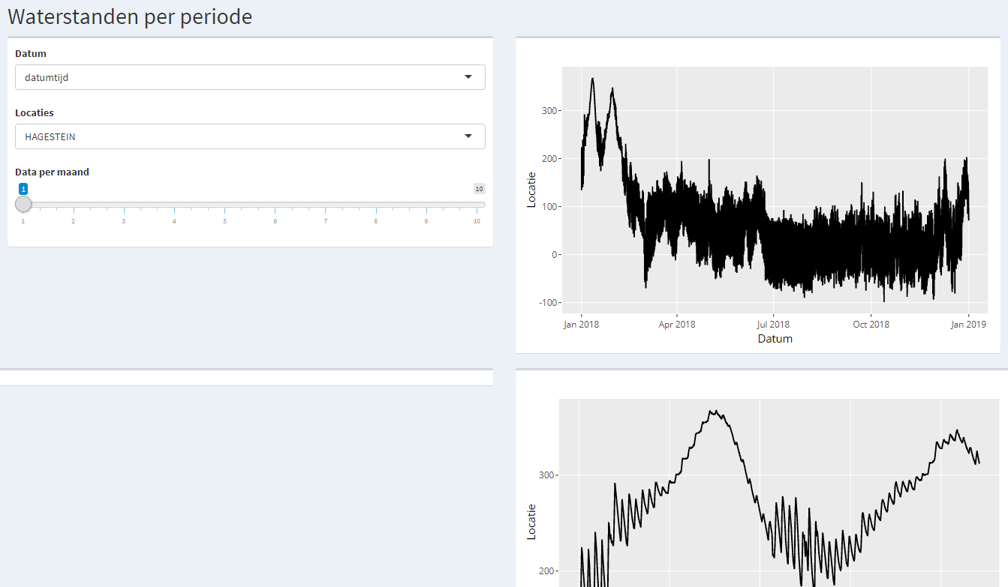
Waterstanden per locatie
Waterstanden per locatie per periode
Notes:
Verkennend onderzoek naar pieken en dalen in de waterstanden.

Slide 9
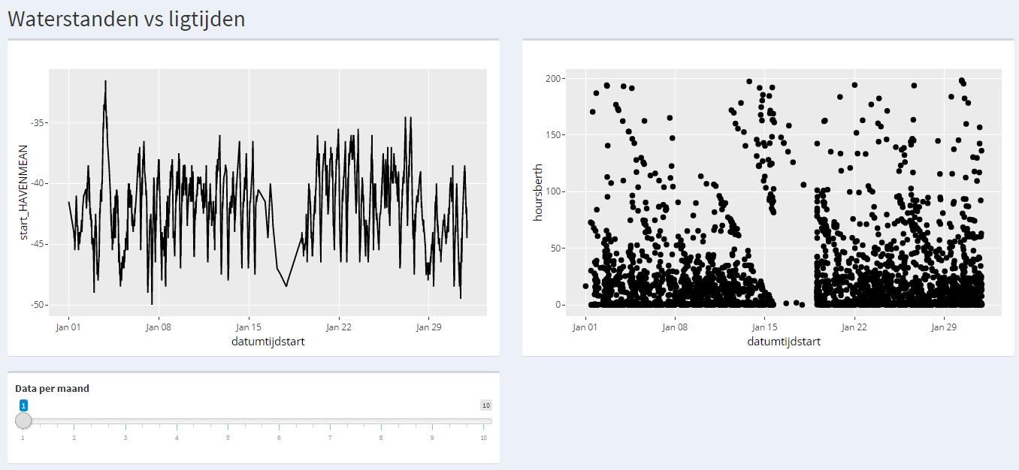
Waterstanden door de tijd
Waterstanden ten opzichte van de ligtijden op een bepaald moment.
Notes:
Pieken in waterstanden op 3 januari en 18 januari 2018
Weinig aankomsten 15-18 januari, en relatief lang verblijf per binnenvaartschip.

Slide 10
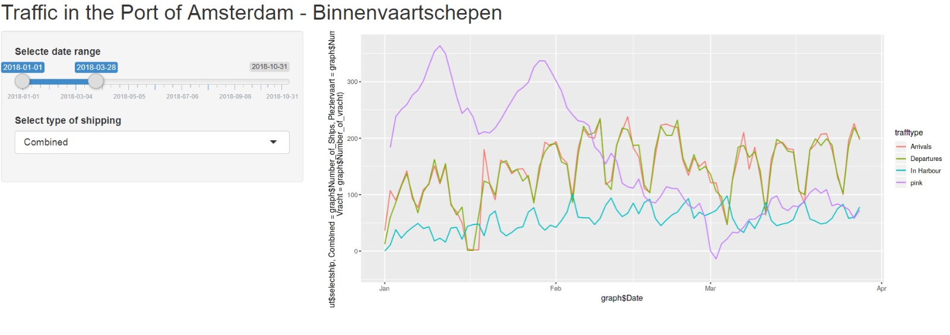
Aankomst en vertrek
De aankomsten, vertekken en het aantal binnenvaartschepen in de haven over 2018, geplot naast de waterstanden op de Rijn.
Notes:
Geen aankomsten en vertrekken midden Januari 2018

Slide 11
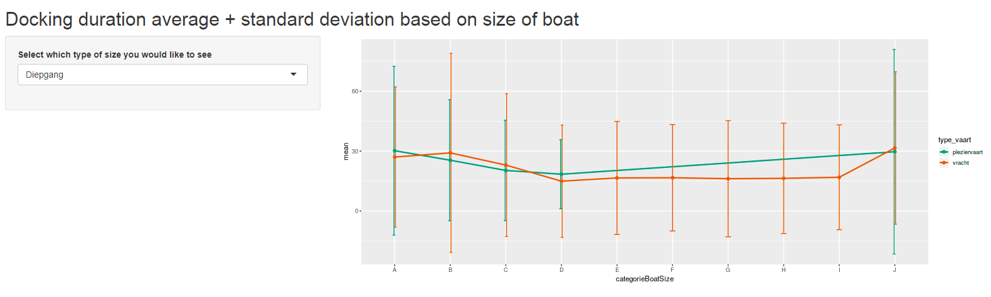
Scheepskenmerken
Ligtijden binnenvaartschepen, naar scheepskenmerken, gecategoriseerd op grootte.
Notes:
Gemiddelde ligtijden relatief gelijk, maar in de extremen wordt de standaarddeviatie groter, dus is voorspellen moeilijker

Slide 12
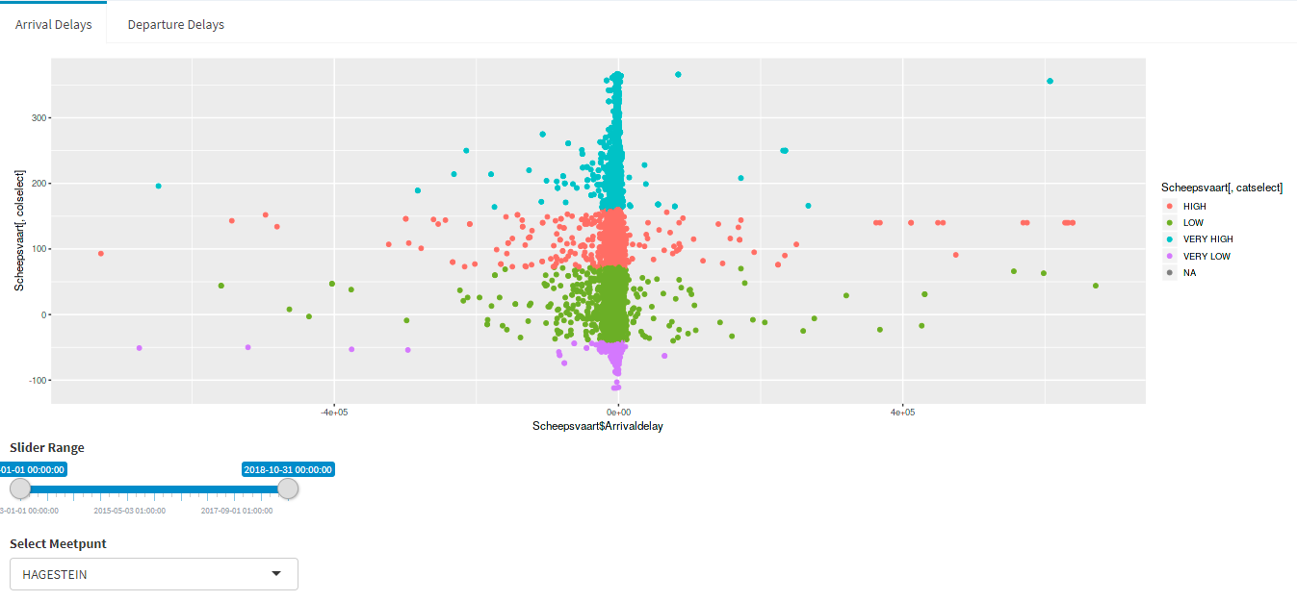
Waterstanden en de zeevaart
Waterstanden ten opzicht van de vertraging bij aankomst en vertrek voor de zeevaart.
Notes:
Meeste schepen arriveren voor de verwachte aankomsttijd.

Slide 13
Demo
Notes:
Stormen van 3 en 18 januari 2018
Storm en ander ruw weer heeft invloed op de verblijfstijden van de binnenvaart.
Zeevaart komt vaak eerder aan en vertrekt eerder dan gepland.
Geen relatie gevonden met betrekking to de waterstanden.
Grootste delays in de niet-extreme categorieen.
Binnenvaart ligtijden niet gerelateerd aan de losse scheepskenmerken.
Onder de binnenvaart verblijven de pleziervaartschepen doorgaans langer in de haven dan de vrachtschepen.
18 januari 2018 geen vertrek en aankomst binnenvaart, wederom waarschijnlijk door de storm.
Hoge Rijnstanden lijken gerelateerd aan lager aantal vertrekken en aankomsten, als gezien in voorjaar 2018.

Slide 14
Conclusies
Stormen van 3 en 18 januari 2018
Storm en ander ruw weer heeft invloed op de verblijfstijden van de binnenvaart.
Zeevaart komt vaak eerder aan en vertrekt eerder dan gepland.
Geen relatie gevonden met betrekking to de waterstanden.
Grootste delays in de niet-extreme categorieen.
Binnenvaart ligtijden niet gerelateerd aan de losse scheepskenmerken.
Onder de binnenvaart verblijven de pleziervaartschepen doorgaans langer in de haven dan de vrachtschepen.
18 januari 2018 geen vertrek en aankomst binnenvaart, wederom waarschijnlijk door de storm.
Hoge Rijnstanden lijken gerelateerd aan lager aantal vertrekken en aankomsten, als gezien in voorjaar 2018.

Slide 15
The End

